Slide 1
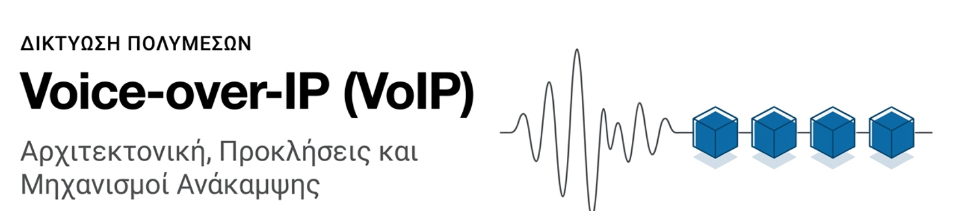
Δρ. Παντελής Μπαλαούρας
Τμήμα Πληροφορικής & Τηλεπικοινωνιών, Ε.Κ.Π.Α.
2026

Slide 2
Τύπος 3: Συνδιάλεξη φωνής/video over IP
Voice over IP / VoIP

Slide 3
Περιεχόμενα
3.1 Απαιτήσεις και χαρακτηριστικά VoIP
3.2 Απώλειες πακέτων την στιγμή αναπαραγωγής
3.3 Ανάκαμψη από απώλειες πακέτων
  3.3.1 Ανάκαμψη από απώλειες πακέτων λόγω καθυστερημένης άφιξης
    Προσέγγιση 1: Σταθερή καθυστέρηση πριν την αναπαραγωγή
    Προσέγγιση 2: Δυναμική καθυστέρηση πριν την αναπαραγωγή
  3.3.2 Ανάκαμψη από απώλειες πακέτων στο δίκτυο
    Στρατηγική 1: Απλό FEC
    Στρατηγική 2: FEC με piggyback
    Στρατηγική 3: Διάπλεξη
3.4 Υπολογισμός RTT, Jitter & Ρυθμό απώλειας πακέτων

Slide 4
3.1 Απαιτήσεις & χαρακτηριστικά
VoIP

Slide 5
Voice-over-IP (VoIP): Ιδιαίτερες απαιτήσεις
καθυστέρηση από-άκρο-σε-άκρο: χρειάζεται για να διατηρηθεί το στοιχείο της συνομιλίας
εκκίνηση συνόδου: πώς ο καλούμενος διαφημίζει την IP δ/νση, τον αριθμό θύρας και τους αλγόριθμους κωδικοποίησης;
υπηρεσίες προστιθέμενης αξίας: προώθηση κλήσης, έλεγχος, καταγραφή
υπηρεσία έκτακτης ανάγκης: 911

Slide 6
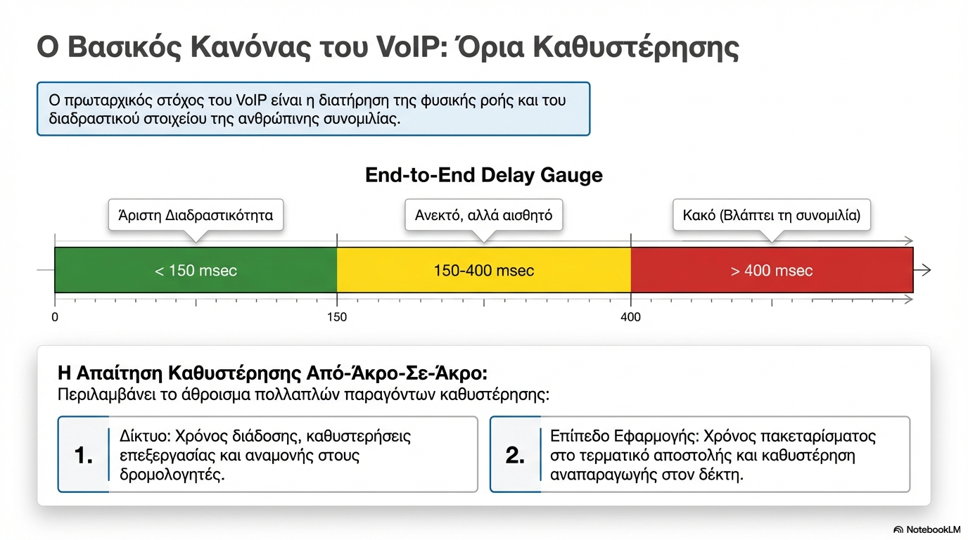

Slide 7
Χαρακτηριστικά VoIP
Ήχος του ομιλητή: εναλλασσόμενες
  περίοδοι ομιλίας (talk spurts),
  περίοδοι σιγής (silent periods).
    64 kbps κατά την περίοδο ομιλίας
    Παράγονται πακέτα μόνο όταν μιλάει ο ομιλητής
  Τμήματα διάρκειας 20 msec με 8 Kbytes/sec: 160 bytes δεδομένων
Κεφαλίδες επιπέδου εφαρμογής προστίθενται σε κάθε τμήμα
  Αριθμός ακολουθίας
  Χρονοσφραγίδα δημιουργίας του πρώτου byte
Τμήμα + κεφαλίδα ενθυλακώνονται σε UDP ή TCP τμήμα.
Η εφαρμογή στέλνει το UDP τμήμα στο socket κάθε 20 msec κατά την διάρκεια της ομιλίας.

Slide 8
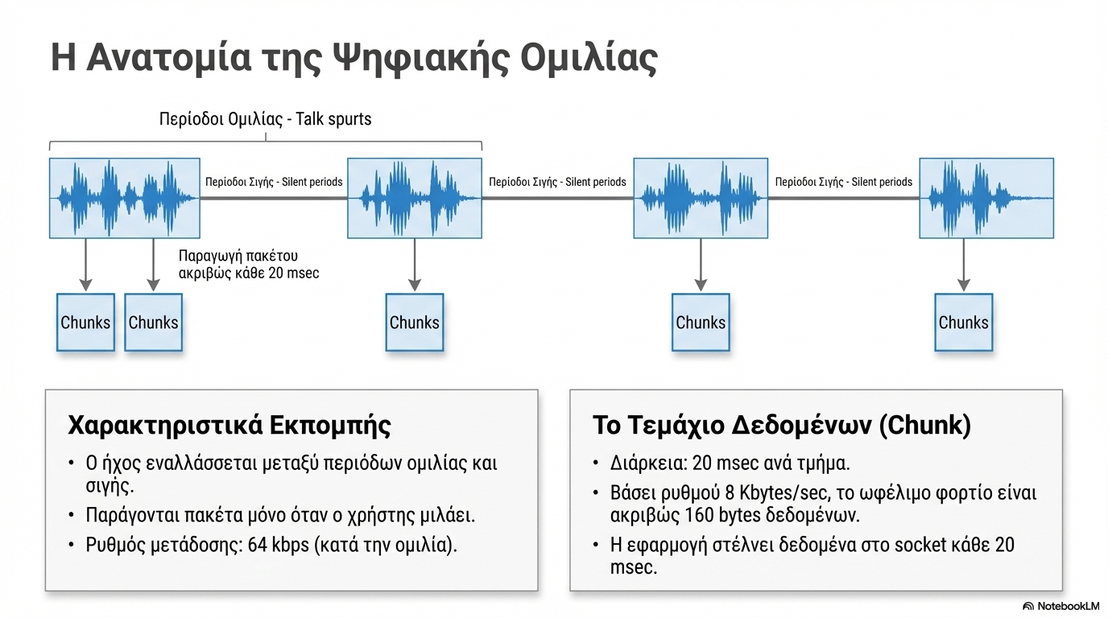

Slide 9
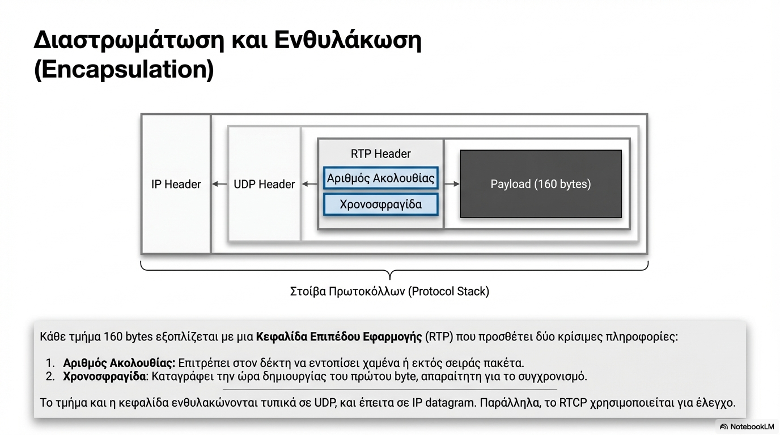

Slide 10
3.2 Απώλειες πακέτων την στιγμή αναπαραγωγής
VoIP

Slide 11
VoIP: απώλεια πακέτων κατά την αναπαραγωγή
Απώλειες δικτύου: Το IP datagram χάνεται λόγω συμφόρησης του δικτύου (υπερχείλιση στους buffers των δρομολογητών)
Απώλειες καθυστέρησης: Το IP datagram φτάνει πολύ αργά για αναπαραγωγή στον δέκτη – δεν μπορεί να αξιοποιηθεί , ουσιαστικά είναι σαν «χαμένο»
  καθυστερήσεις: επεξεργασίας κωδικοποίησης/αποκωδικοποίησης, αναμονή στην ουρά δρομολογητών, καθυστερήσεις στα τερματικά συστήματα (αποστολέας, παραλήπτης)
  τυπική τιμή μέγιστης ανεκτής καθυστέρησης: 400 ms
  καθυστέρηση αναπαραγωγής, αριθμός ακολουθίας, χρονοσφραγίδες

Slide 12
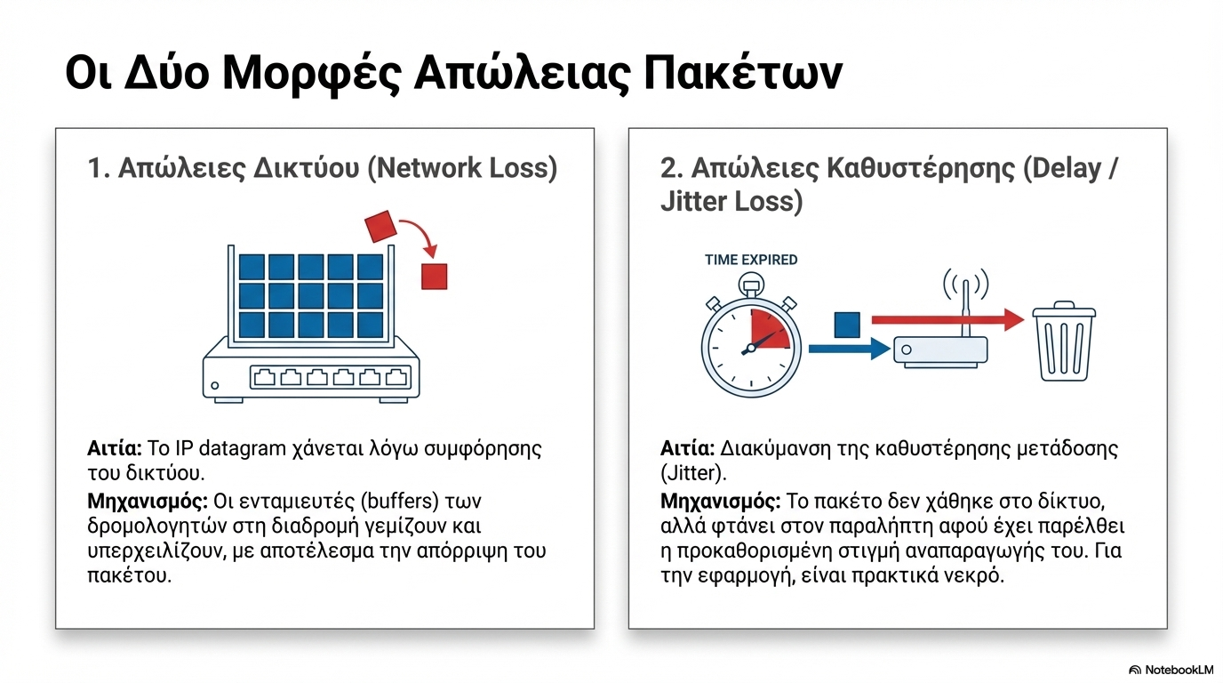

Slide 13
TCP ή UDP;
Τυπική η χρήση UDP γιατί εάν TCP τότε
  Καθυστέρηση λόγω της επαναμετάδοσης πακέτων στο TCP
    Πιθανόν να ξεπεράσει τα 400 msec
  Μείωση ρυθμού μετάδοσης λόγω του ελέγχου συμφόρησης (απώλεια πακέτων λόγω καθυστέρησης)
Skype: χρήση UDP
  εκτός και αν ένας χρήστης χρησιμοποιεί NAT ή είναι πίσω από firewall που μπλοκάρει UDP
Στοίβα πρωτοκόλλων: RTP/UDP/IP & RTCP

Slide 14
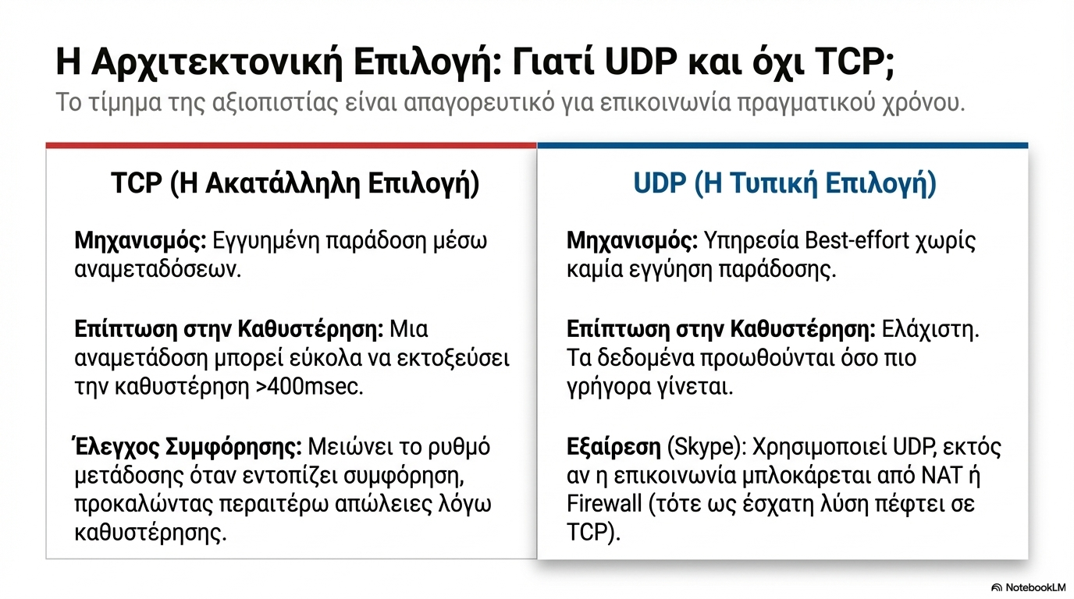

Slide 15
Είναι καταστροφική η απώλεια UDP/IP πακέτων;
Ανοχή στις απώλειες: εξαρτάται από την κωδικοποίηση της φωνής, συγκάλυψη των απωλειών, ρυθμός απώλειας πακέτων μεταξύ 1% και 10% είναι συχνά ανεκτός
  Επίπεδο εφαρμογής: Μέθοδοι ανάκαμψης απώλειας πακέτων
    Μετάδοση πλεονασματικής πληροφορίας (Forward error correction)
    Διάπλεξη
Aπώλεια > 10%- 20% : Δεν μπορούμε να κάνουμε κάτι για να επιτευχθεί αποδεκτή ποιότητα ήχου
  Η υπηρεσία βέλτιστης προσπάθειας του επιπέδου δικτύου έχει τα όρια της

Slide 16
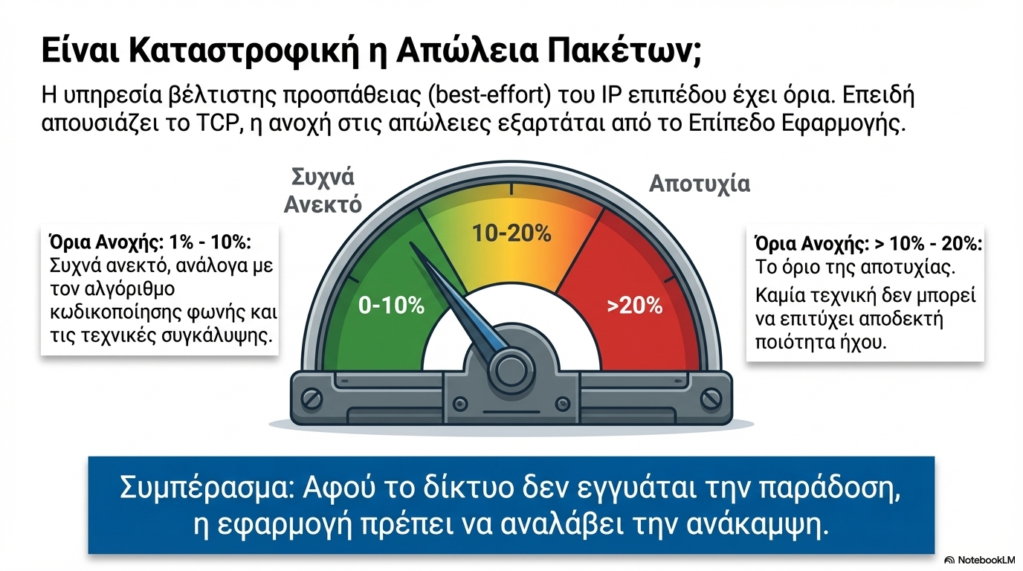

Slide 17
3.3 Ανάκαμψη από απώλειες πακέτων
VoIP

Slide 18
Αιτίες και αντιμετώπιση απωλείων
Πρόβλημα:
Απώλειες πακέτων λόγω καθυστερημένης άφιξης (delay)
Αιτία: διακύμανση της καθυστέρησης (jitter) μετάδοσης πακέτων
  καθυστέρηση λόγω διάδοσης στις ζεύξεις, επεξεργασίας και αναμονής στους δρομολογητές
Λύση #1: μέσω καθυστέρησης της αναπαραγωγής (play out delay)
  Σταθερή καθυστέρηση αναπαραγωγής, ή
  Προσαρμοσμένη, δυναμική καθυστέρηση αναπαραγωγής: Ακολουθία πακέτων, Χρονοσφραγίδες
2. Πρόβλημα:
Απώλειες πακέτων στο δίκτυο
Αιτία: Είναι γεμάτοι ένας ή περισσότεροι ενταμιευτές των δρομολογητών στη διαδρομή από τον αποστολέα στον παραλήπτη
Λύση #2: Όχι αναμετάδοση πακέτων αλλά Τεχνικές ανάκαμψης:
  μέσω μετάδοσης πλεονάζουσας πληροφορίας
  διάπλεξης

Slide 19
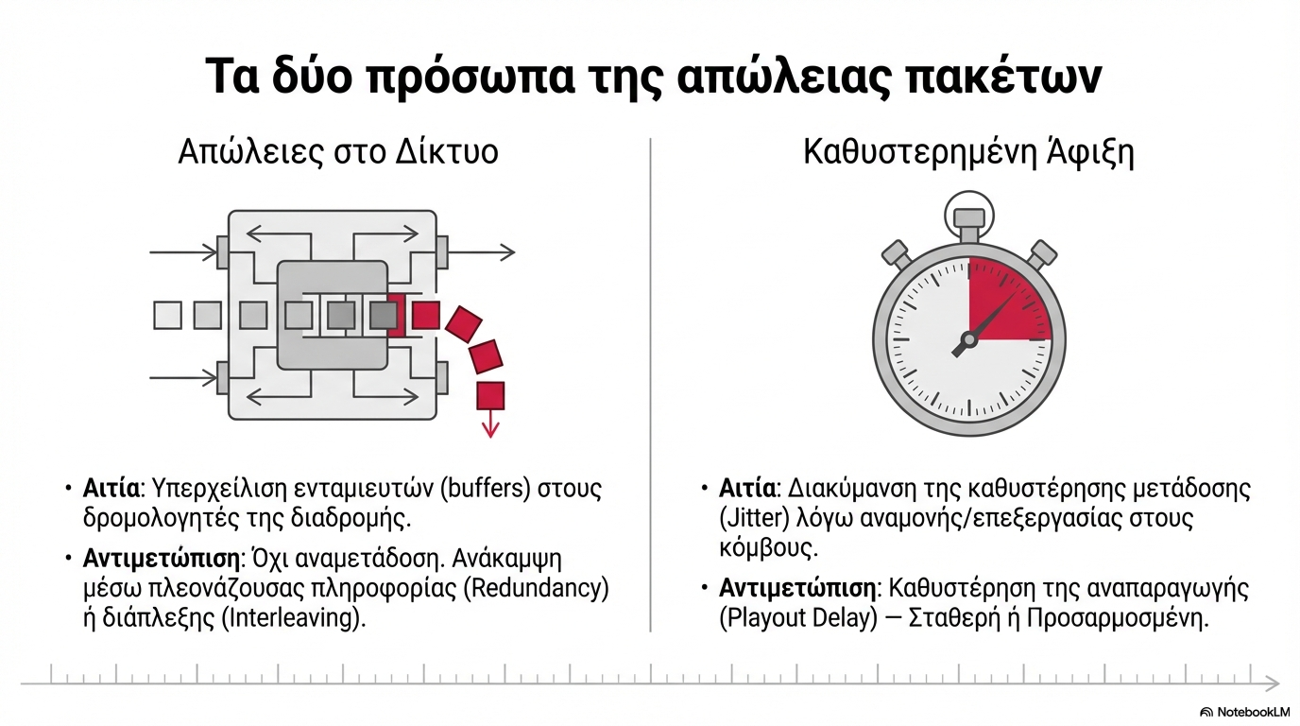

Slide 20
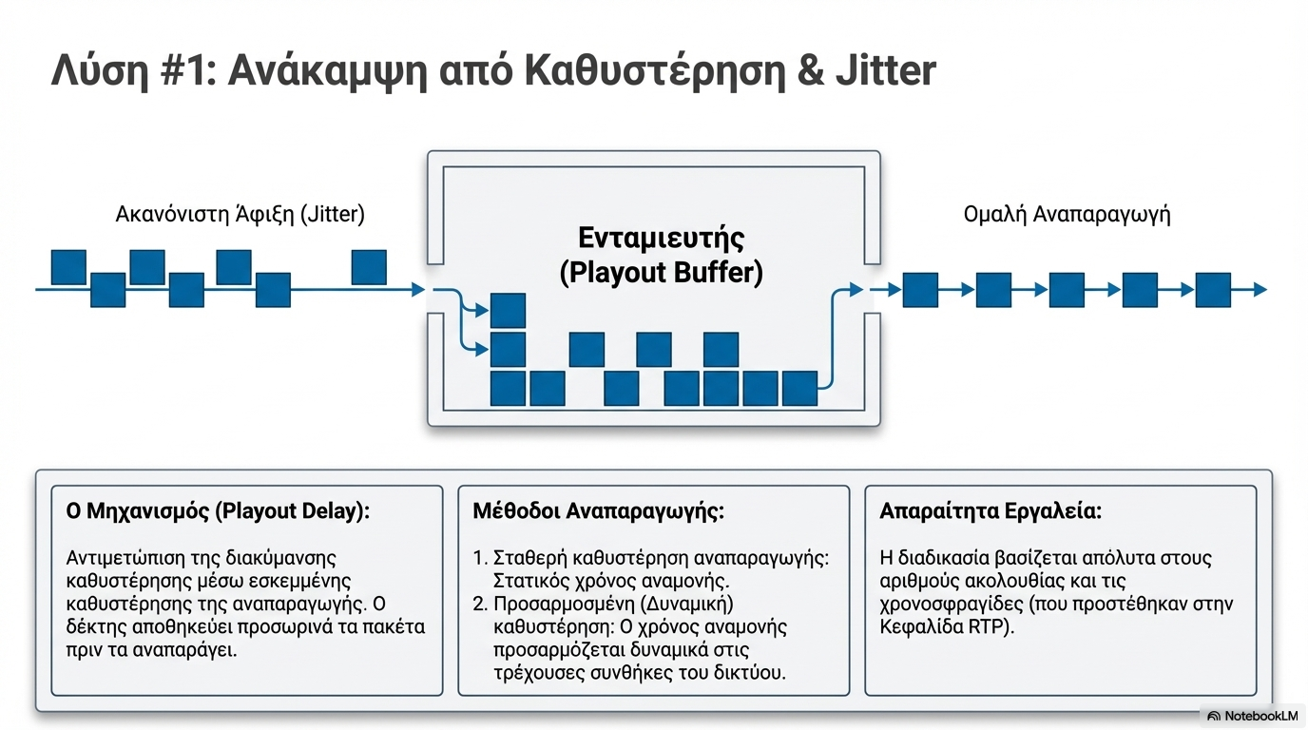

Slide 21
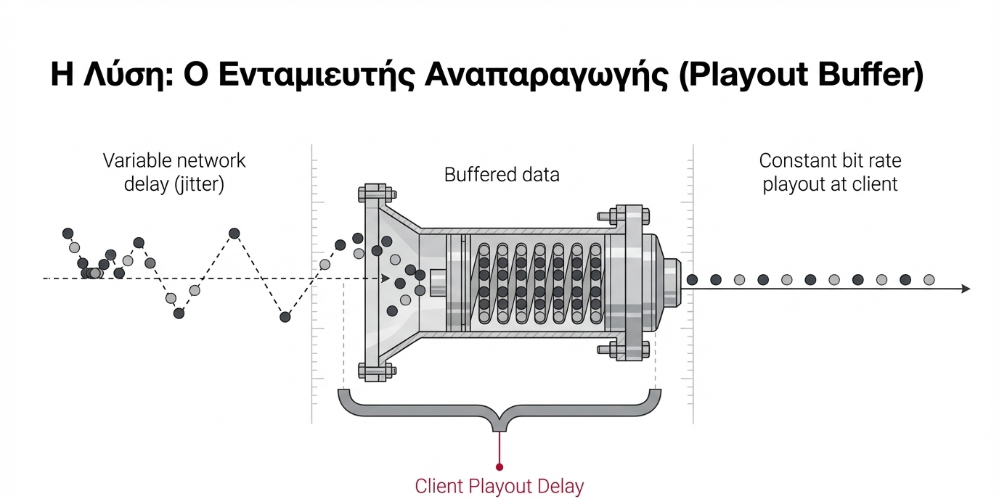

Slide 22
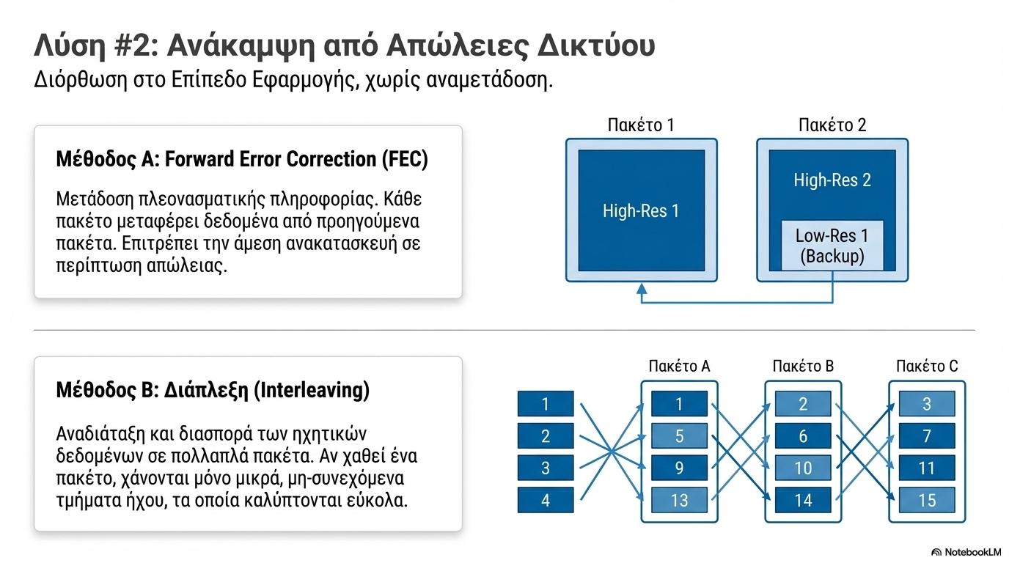

Slide 23
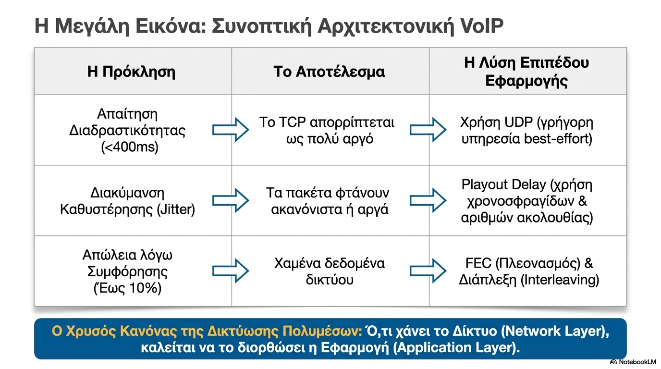

Slide 24
3.3.1 Ανάκαμψη από απώλειες πακέτων λόγω καθυστερημένης άφιξης
Σταθερή καθυστέρηση πριν την αναπαραγωγή
Δυναμική καθυστέρηση πριν την αναπαραγωγή

Slide 25
Αιτία: Διακύμανση της καθυστέρησης (Delay Jitter)
constant bit
rate
transmission
client
reception
constant bit
rate playout
at client
Cumulative data
variable
network
delay
(jitter)
buffered
data
160 bytes
client playout
delay
time
20 msec
q
Σκεφτείτε την από άκρο-σε-άκρο καθυστέρηση δύο διαδοχικών πακέτων: η διαφορά μπορεί να είναι μικρότερη ή μεγαλύτερη των 20 msec
Αριθμός ακολουθίας, χρονοσφραγίδες

Slide 26
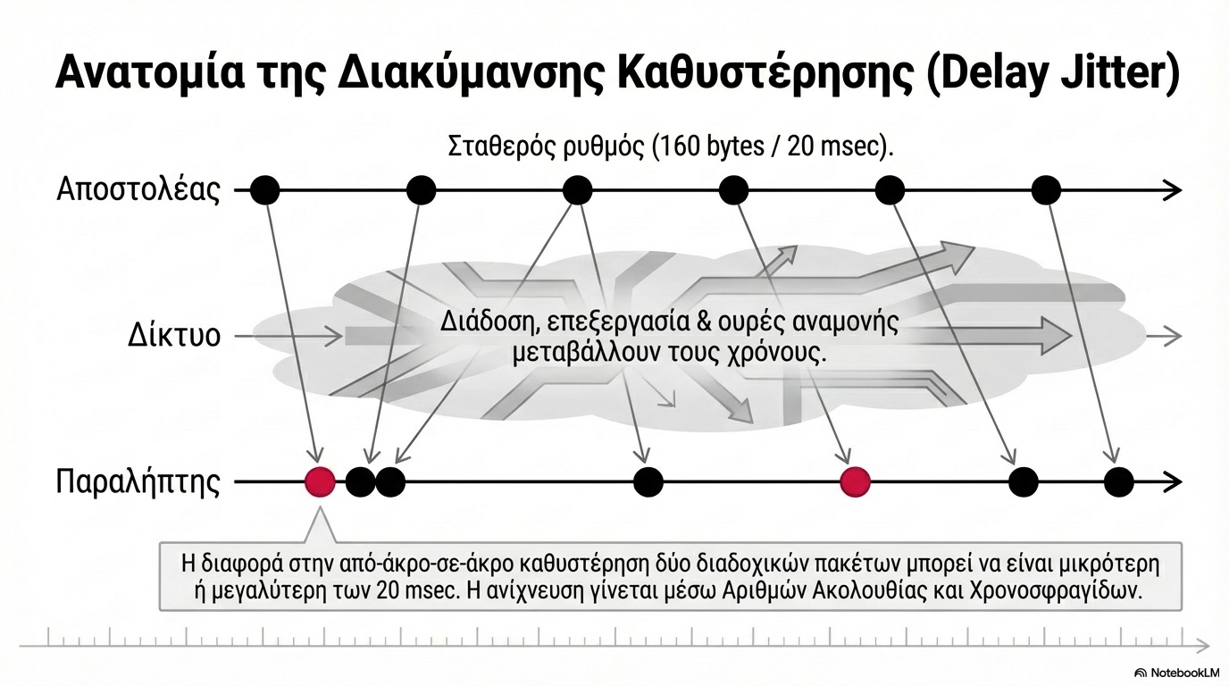

Slide 27
Προσέγγιση 1: Σταθερή καθυστέρηση (1)
Υπόθεση: Ο παραλήπτης επιχειρεί να αναπαράγει κάθε κομμάτι ακριβώς q msecs (σταθερό) μετά την παραγωγή του.
  Το απόσπασμα έχει χρονοσφραγίδα t
  Ο παραλήπτης το αναπαράγει σε χρόνο p=t+q .
  Τα κομμάτια που φτάνουν μετά από τον χρόνο t+q: τα δεδομένα φτάνουν πολύ αργά για αναπαραγωγή, τα δεδομένα θεωρούνται «χαμένα»
Επιλογή κατάλληλης τιμής για το q:
  μεγάλο q: λιγότερες απώλειες πακέτων λόγω καθυστέρησης
  μικρό q: καλύτερη διαδραστική εμπειρία
  Max: 400 msec

Slide 28
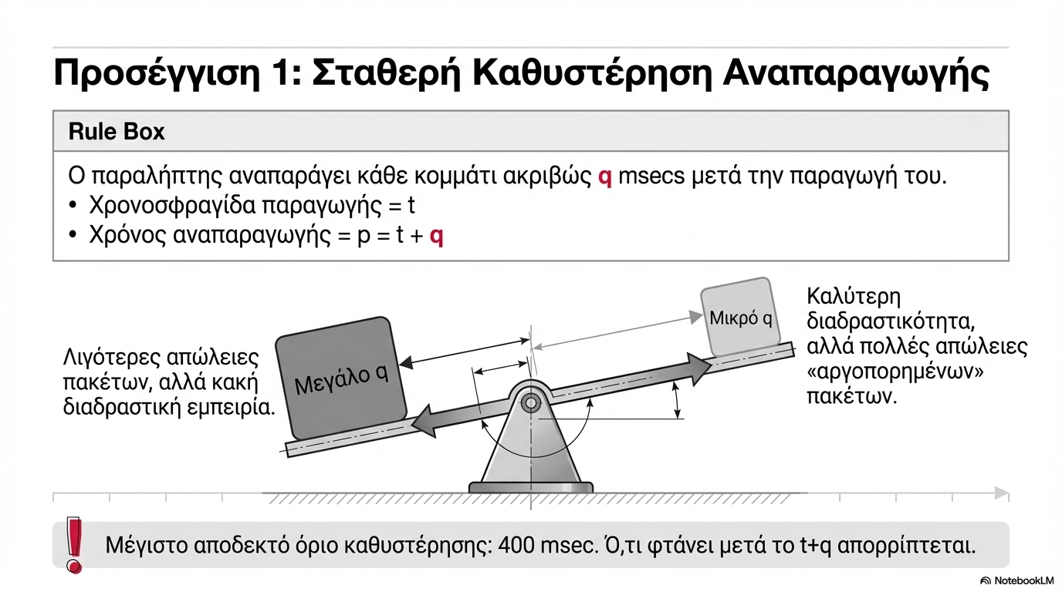

Slide 29
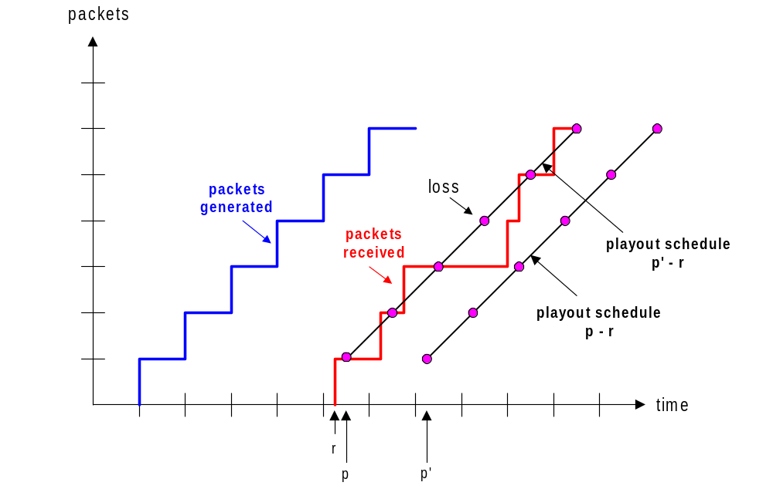
Προσέγγιση 1: Σταθερή καθυστέρηση (2)
Ο αποστολέας παράγει πακέτα κάθε 20 msec κατά την ομιλία (talk spurt)
Το πρώτο πακέτο λαμβάνεται σε χρόνο r
Πρώτη προγραμματισμένη αναπαραγωγή: ξεκινά σε χρόνο p
Δεύτερη προγραμματισμένη αναπαραγωγή: ξεκινά σε χρόνο p’
t
q
  q_{max}: 400 msec
q’

Slide 30
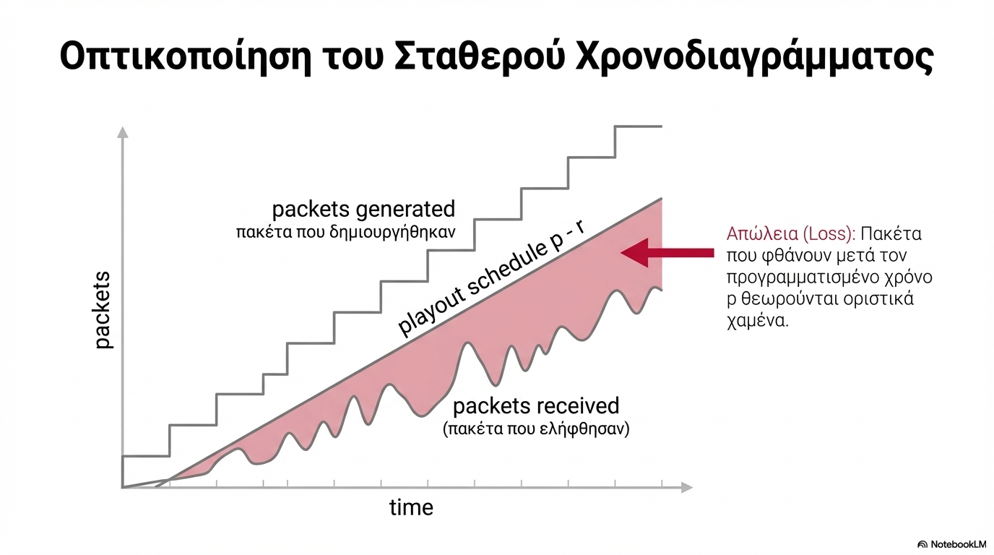

Slide 31

Προσέγγιση 2: Προσαρμοζόμενη καθυστέρηση (1)
Στόχος: διττός
  Ελαχιστοποίηση της καθυστέρησης αναπαραγωγής
  Διατήρηση σε χαμηλά επίπεδα του ρυθμού απώλειας πακέτων λόγω καθυστέρησης
Προσέγγιση: ρυθμιζόμενη καθυστέρηση αναπαραγωγής:
  Παρακολούθηση και υπολογισμός καθυστέρησης δικτύου, προσαρμογή της καθυστέρησης αναπαραγωγής στην αρχή των διαστημάτων ομιλίας (talk spurts).
  Συμπίεση και επιμήκυνση των διαστημάτων σιωπής
  Τα αποσπάσματα (chunks) αναπαράγονται κάθε 20 msec κατά την ομιλία.
Δυναμική εκτίμηση της μέσης καθυστέρησης d_{i} στον παραλήπτη με βάρη στην τρέχουσα καθυστέρηση r_{i} - t_{i}:
όπου u είναι μια σταθερά (π.χ., u = 0.01)

Slide 32
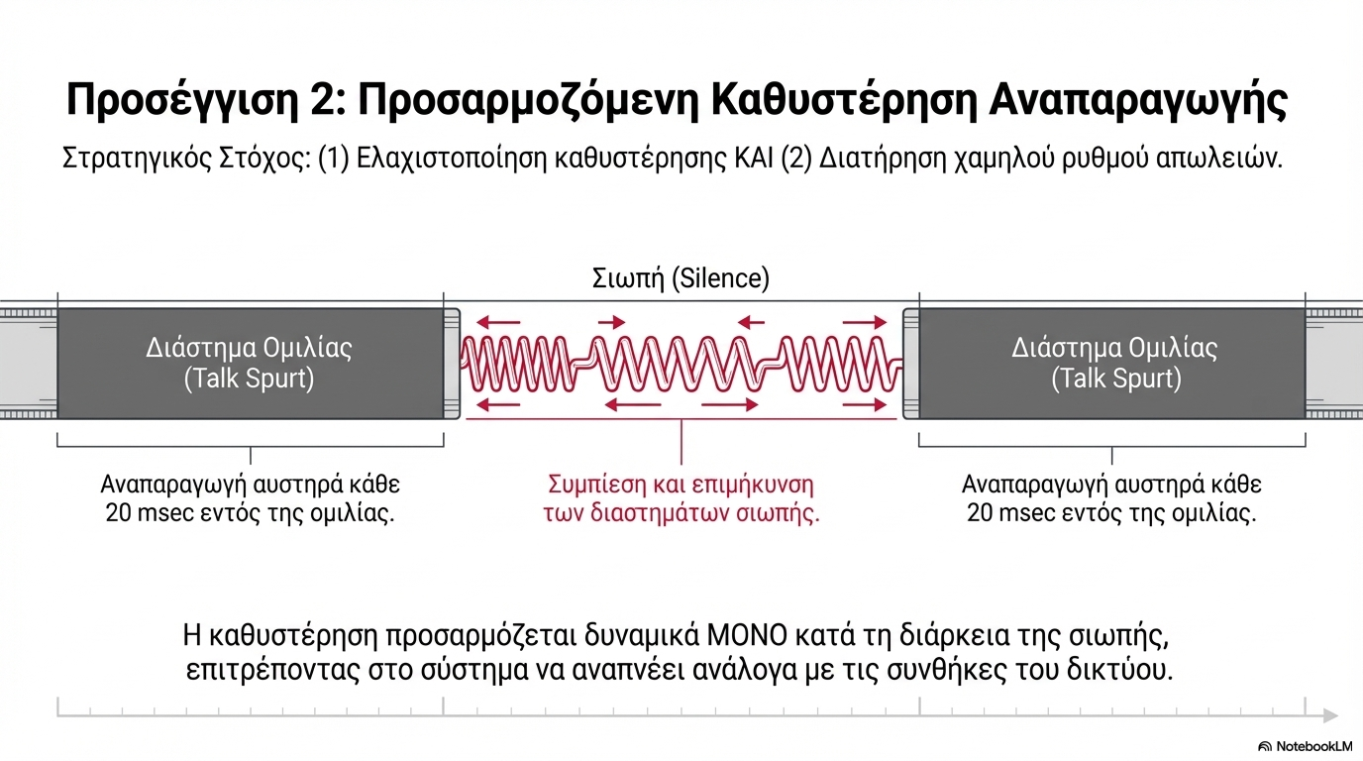

Slide 33

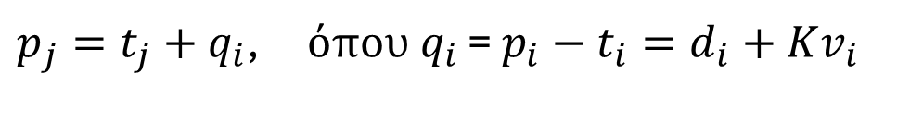
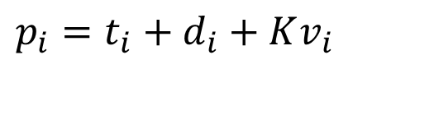
Προσέγγιση 2: Προσαρμοζόμενη καθυστέρηση (2)
Είναι επίσης χρήσιμο να εκτιμήσουμε την μέση απόκλιση καθυστέρησης, v_{i}
Οι εκτιμήσεις d_{i} και v_{i} υπολογίζονται για κάθε πακέτο που λαμβάνεται, παρόλο που χρησιμοποιούνται στην αρχή των διαστημάτων ομιλίας (talk spurts).
Για το πρώτο πακέτο σε ένα διάστημα ομιλίας, ο χρόνος αναπαραγωγής είναι (έστω πακέτο i):
όπου K μια θετική σταθερά.
Τα εναπομείναντα πακέτα σε ένα διάστημα ομιλίας αναπαράγονται περιοδικά κάθε 20 msec.
$$p_{i}=t_{i}+d_{i}+Kv_{i}$$
$p_{j}=t_{j}+q_{i}$, $όπου{ q}_{i}$ = $p_{i}−t_{i}=d_{i}+Kv_{i}$

Slide 34
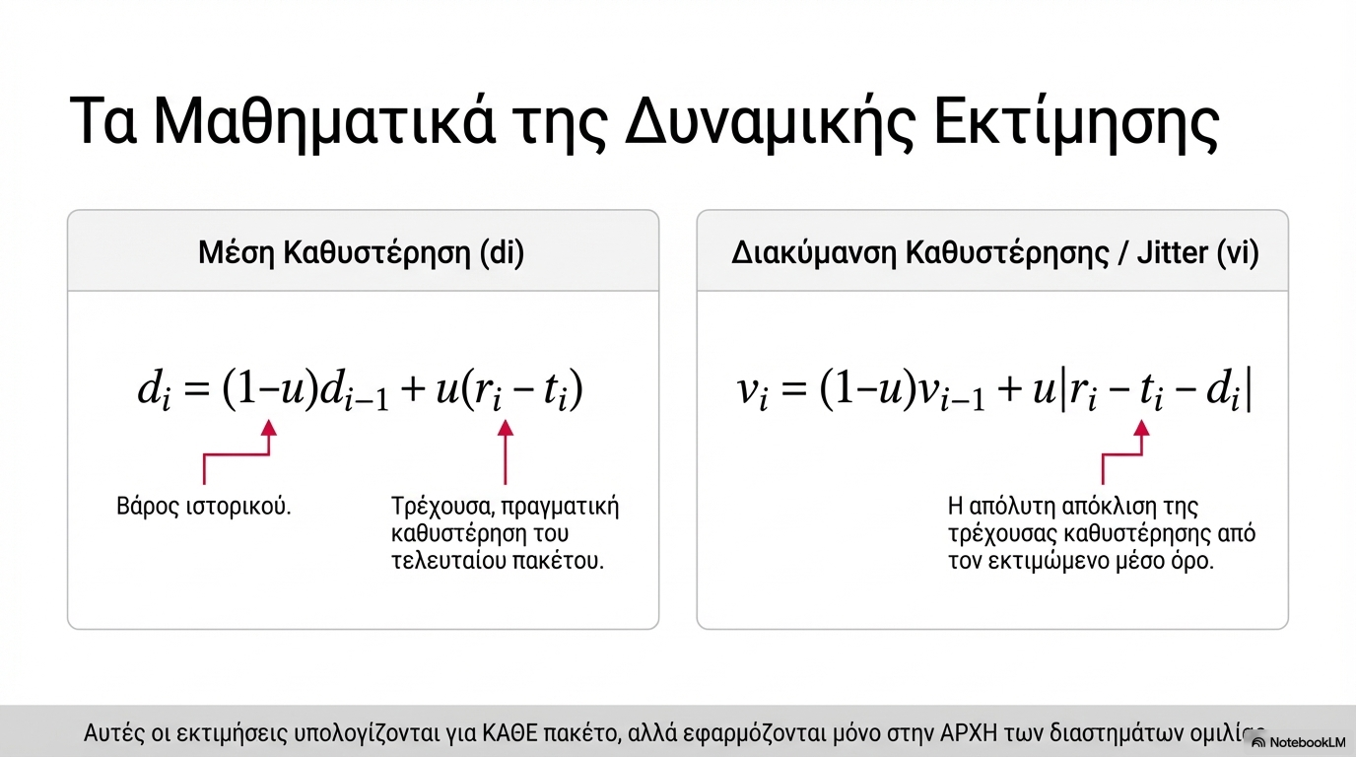

Slide 35
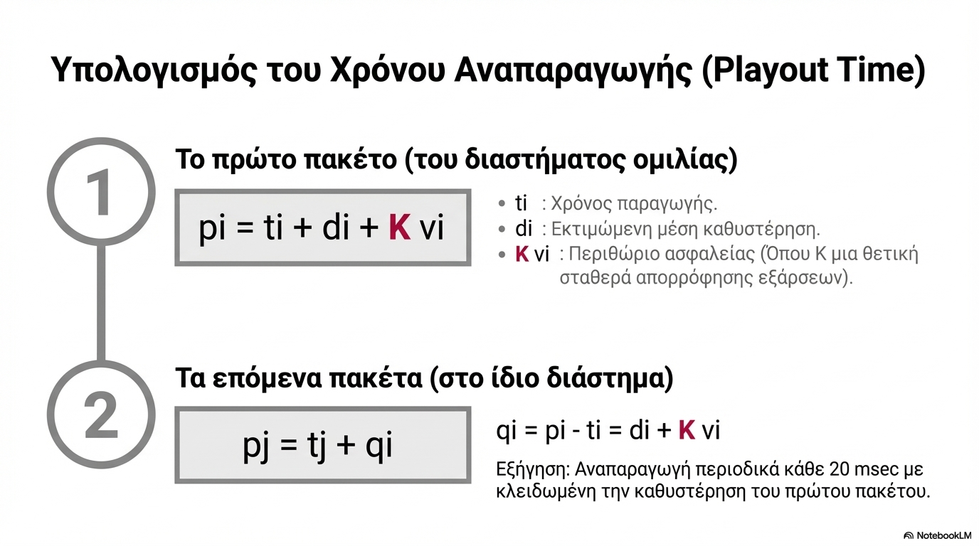

Slide 36
Προσέγγιση 2: Προσαρμοζόμενη καθυστέρηση (3)

Slide 37
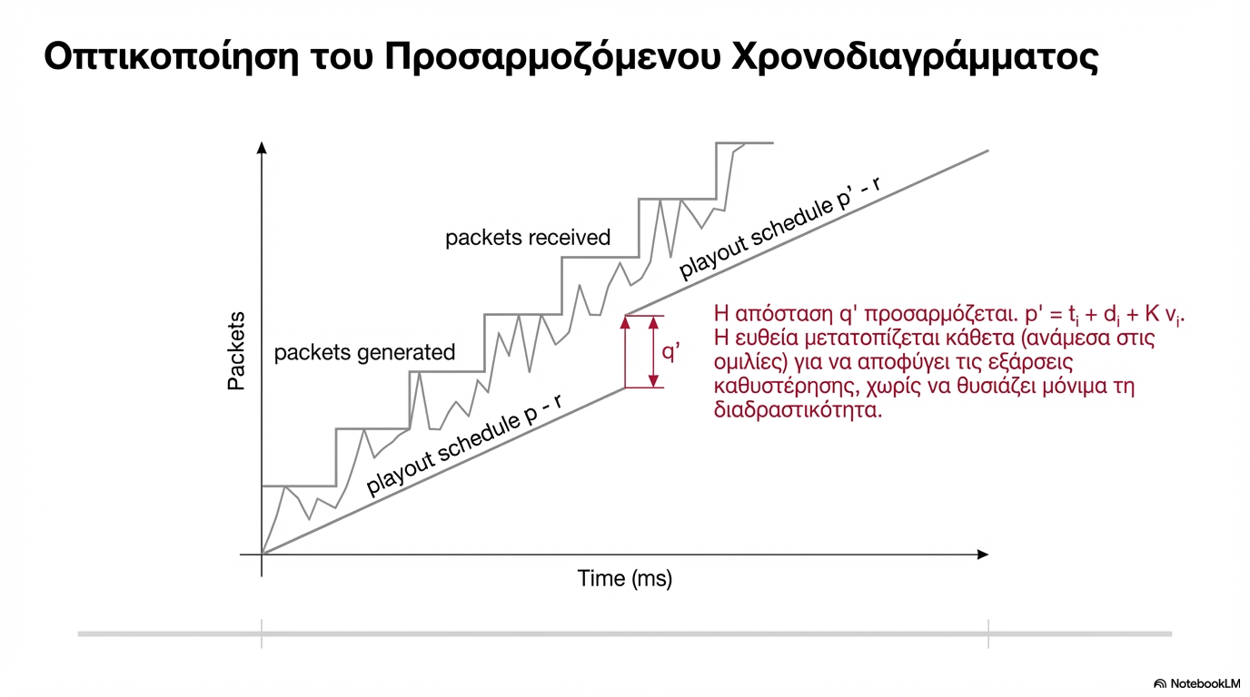

Slide 38
Προσέγγιση 2: Προσαρμοζόμενη καθυστέρηση (4)
E: Πώς ο παραλήπτης αντιλαμβάνεται ότι ένα πακέτο είναι το πρώτο ενός διαστήματος ομιλίας;
Α: Ελέγχει τους αριθμούς ακολουθίας πακέτων:
Εάν συνεχόμενοι -> Καμία απώλεια, ο παραλήπτης εξετάζει διαδοχικές χρονοσφραγίδες.
  Διαφορά διαδοχικών χρονοσφραγίδων > 20 msec →ξεκινά νέο διάστημα ομιλίας.
Μερικές απώλειες πακέτων, ο παραλήπτης πρέπει να εξετάσει και τις χρονοσφραγίδες και τους αριθμούς ακολουθίας (sequence numbers).

Slide 39
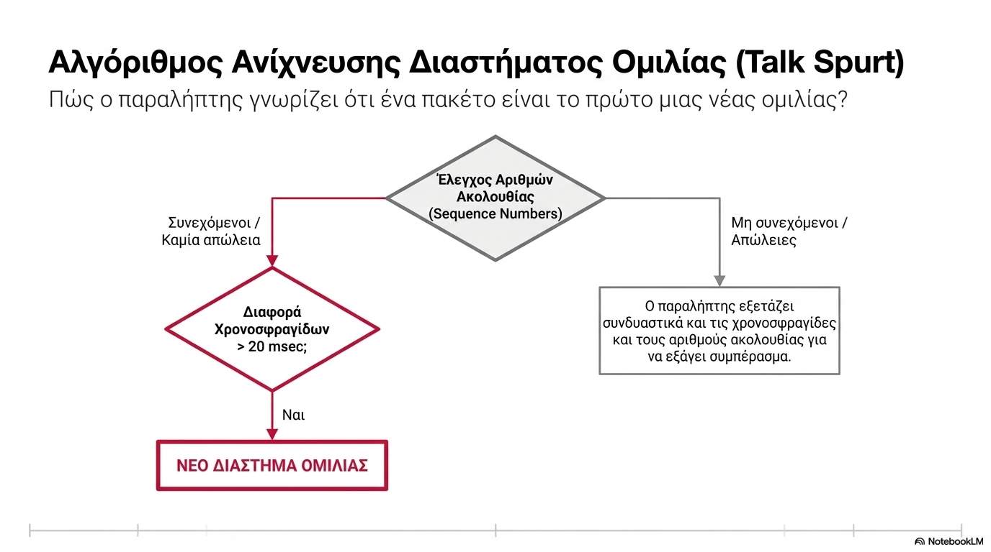

Slide 40
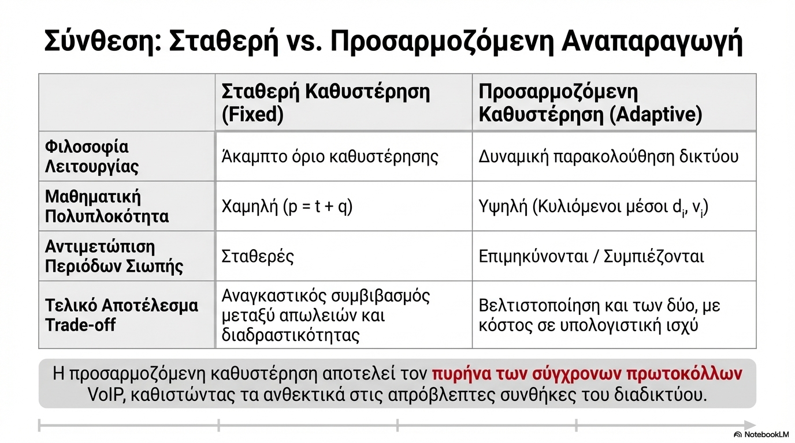

Slide 41
3.3.2 Ανάκαμψη από απώλειες πακέτων στο δίκτυο

Slide 42
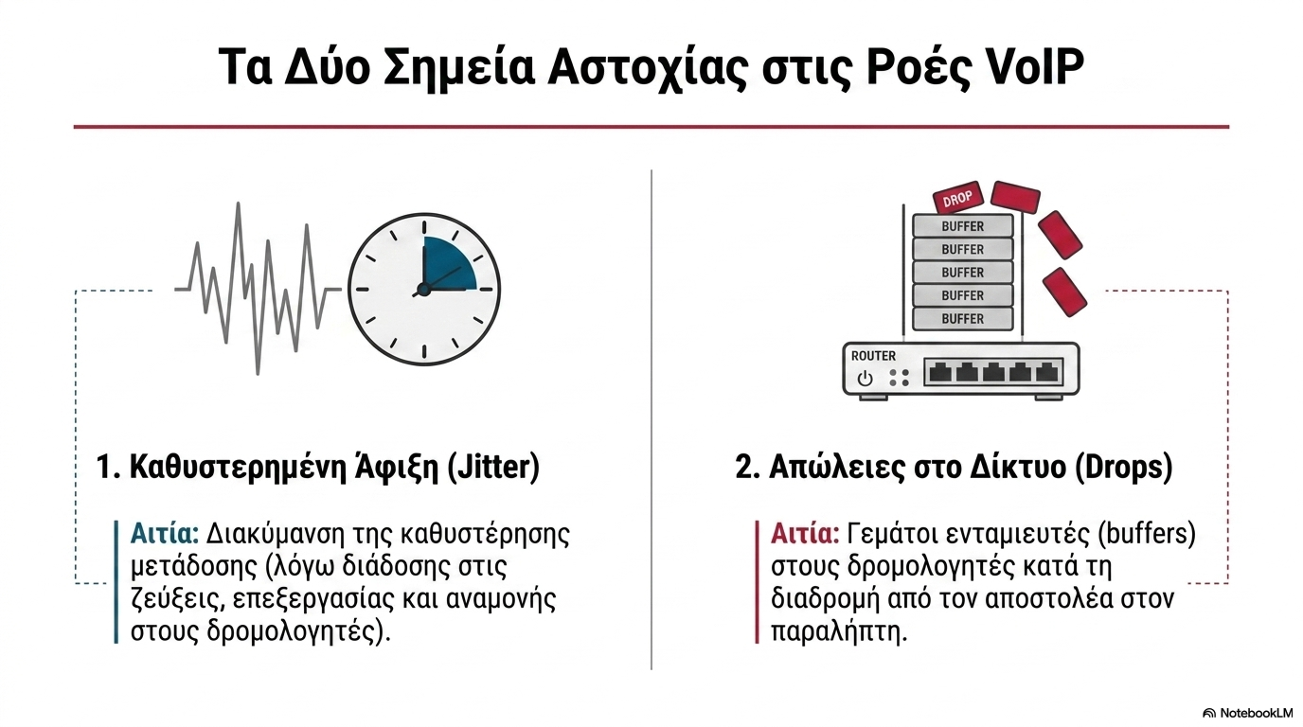

Slide 43
Πρόκληση: ανάκαμψη με ανεκτή καθυστέρηση
Πρόκληση: ανάκαμψη από απώλεια πακέτων με μικρή ανεκτή καθυστέρηση μεταξύ της αρχικής μετάδοσης και της αναπαραγωγής
Περίπτωση TCP: Νέα αποστολή χαμένου πακέτου:
  κάθε ACK/NACK παίρνει ~ 1 RTT (περίπτωση TCP)
Περίπτωση UDP: Αποστολή πλεονάζουσας πληροφορίας που διορθώνει τυχόν απώλειες
  Forward Error Correction (FEC): στείλε αρκετά πλεονάζοντα bits για να επιτρέψεις την ανάκαμψη χωρίς αναμετάδοση

Slide 44
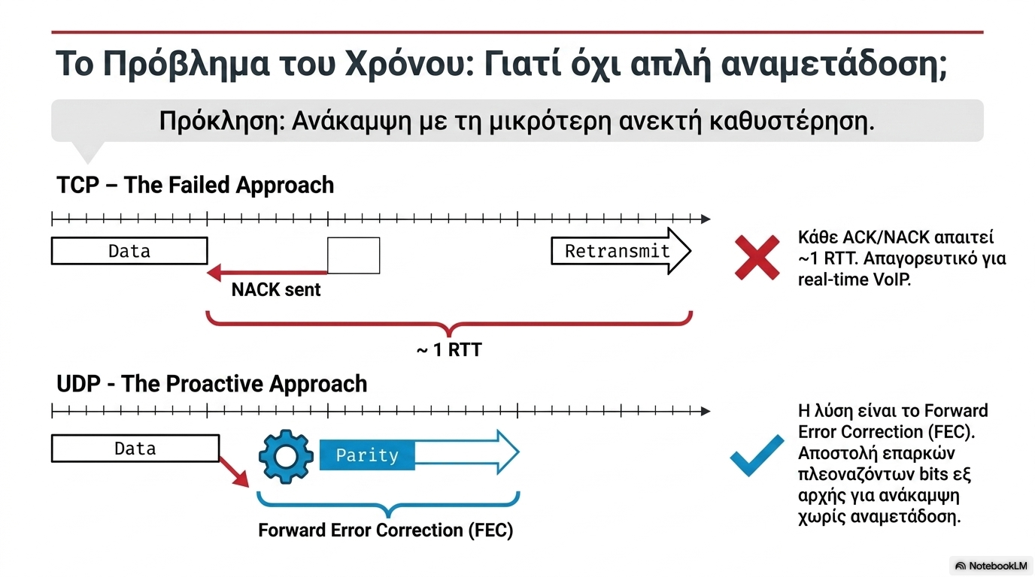

Slide 45
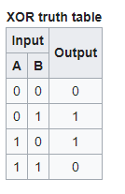
Στρατηγική 1: Απλό FEC
Για κάθε ομάδα n αποσπασμάτων (chunks) δημιουργείται ένα πλεονασματικό chunk εφαρμόζοντας exclusive OR στις n αρχικές
Στέλνει n+1 chunks, αυξάνοντας το απαιτούμενο bandwidth κατά 1/n.
Μπορεί να ανακατασκευάσει τα αρχικά n chunks, εάν χαθεί το πολύ ένα chunk από τα n+1.
Αυξάνει την καθυστέρηση αναπαραγωγής καθώς πρέπει να ληφθούν/ελεγχθούν τα n+1 αποσπάσματα

Slide 46
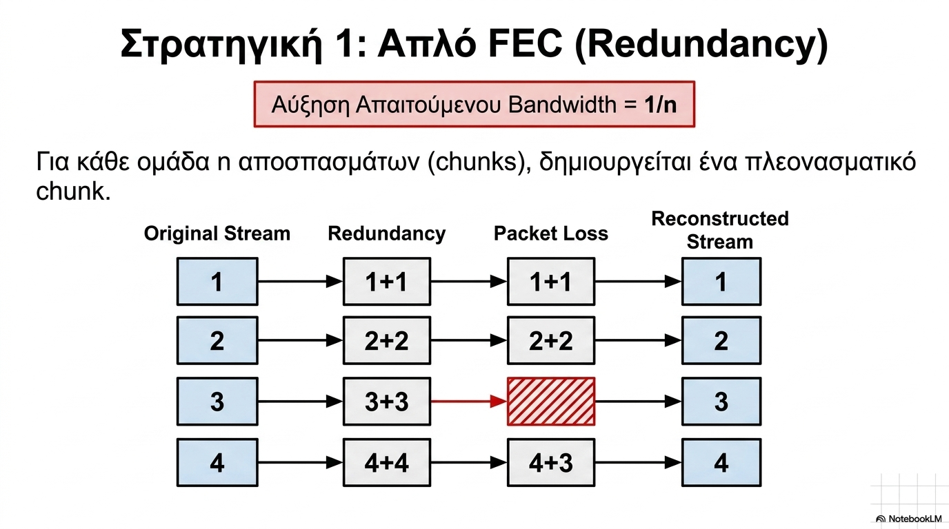

Slide 47
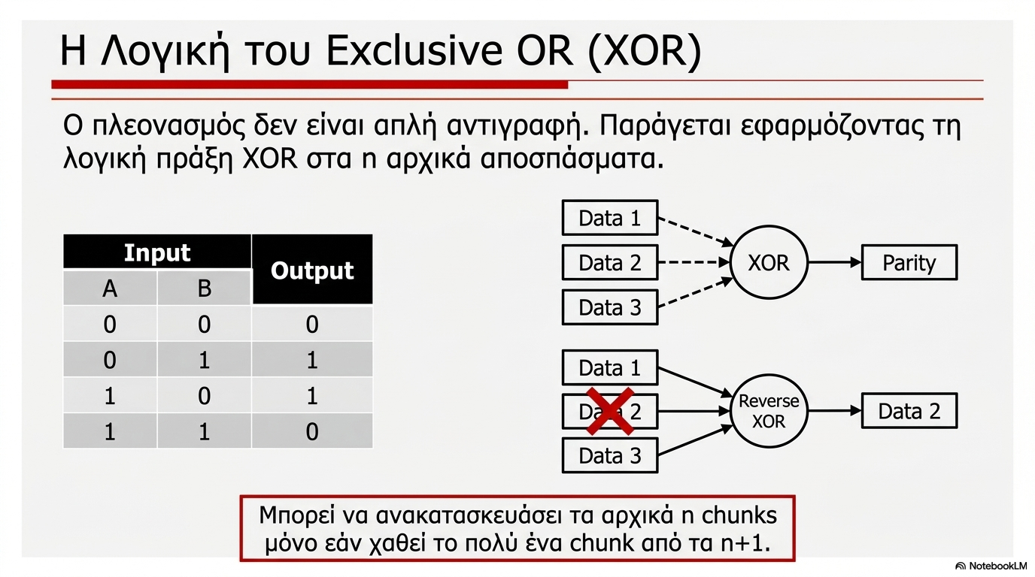

Slide 48
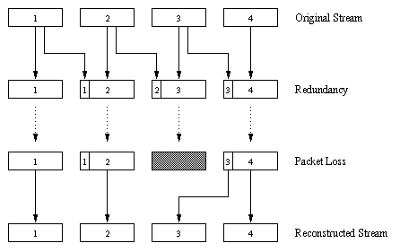
Στρατηγική 2: Σχήμα FEC piggyback lower quality stream
Παράλληλη αποστολή μικρότερης ανάλυσης ροής δεδομένων ήχου ως πλεονάζουσα πληροφορία
παράδειγμα: κανονική ροή PCM στα 64 kbps και πλεονάζουσα ροή GSM στα 13 kbps

Slide 49
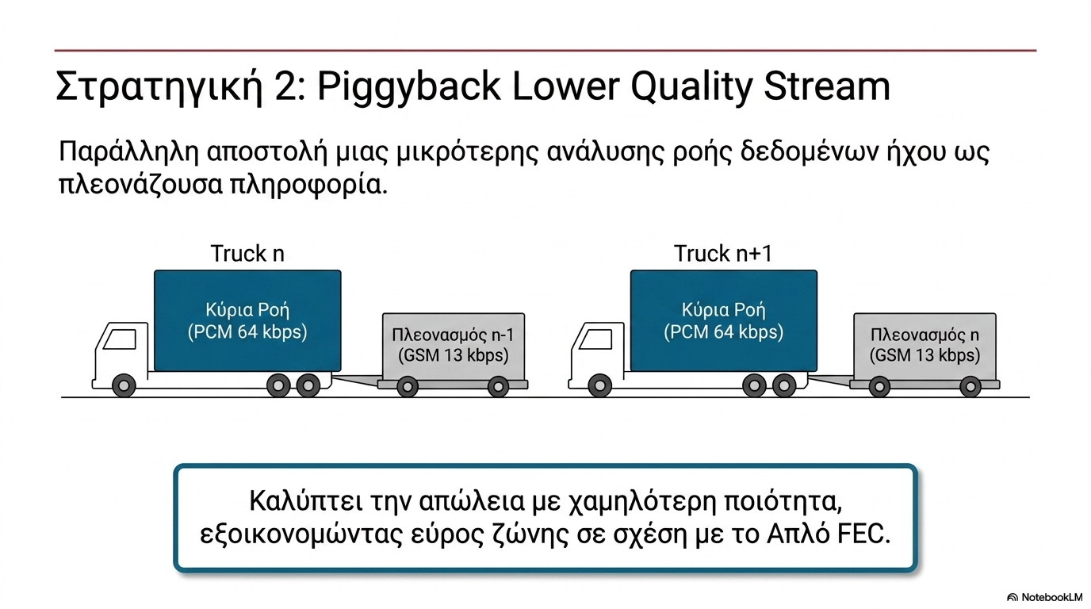

Slide 50
Τι πετυχαίνει
Σε απώλεια μη-διαδοχικών πακέτων, ο παραλήπτης μπορεί να συγκαλύψει την απώλεια.
Μπορεί επίσης να προσθέσει το (n-1)-ιοστό και (n-2)-ιοστό από την χαμηλού ρυθμού bit έκδοση του υλικού.

Slide 51
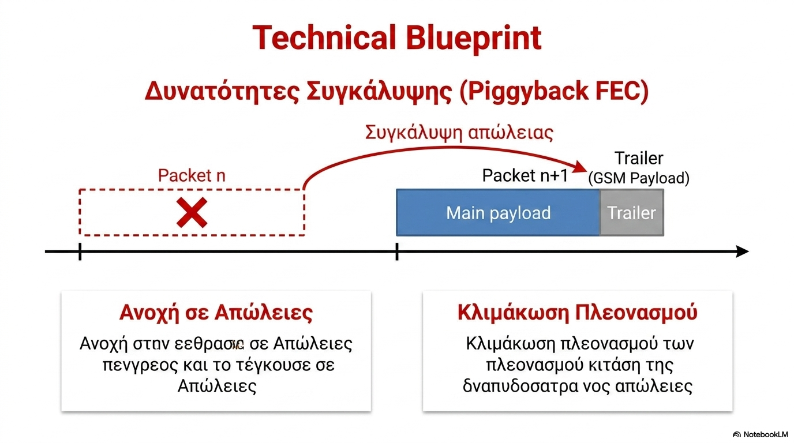

Slide 52
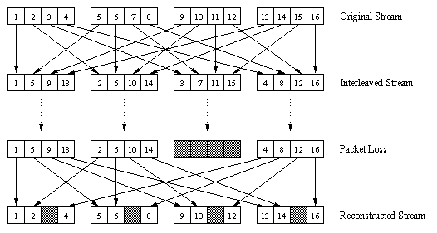
Στρατηγική 3: Διάπλεξη (interleaving)
Τα αρχικά πακέτα διασπώνται σε μικρότερα κομμάτια
Για παράδειγμα, 4 κομμάτια (των 5 msec) για κάθε αρχικό πακέτο
Τα μεταδιδόμενα πακέτα περιλαμβάνουν μικρά κομμάτια από διαφορετικά chunks
Τι πετυχαίνει:
Αν χαθεί ένα πακέτο, εξακολουθούμε να έχουμε το μεγαλύτερο μέρος της αρχικής πληροφορίας
Δεν προσθέτει πλεονασμό, όμως αυξάνει την καθυστέρηση αναπαραγωγής

Slide 53
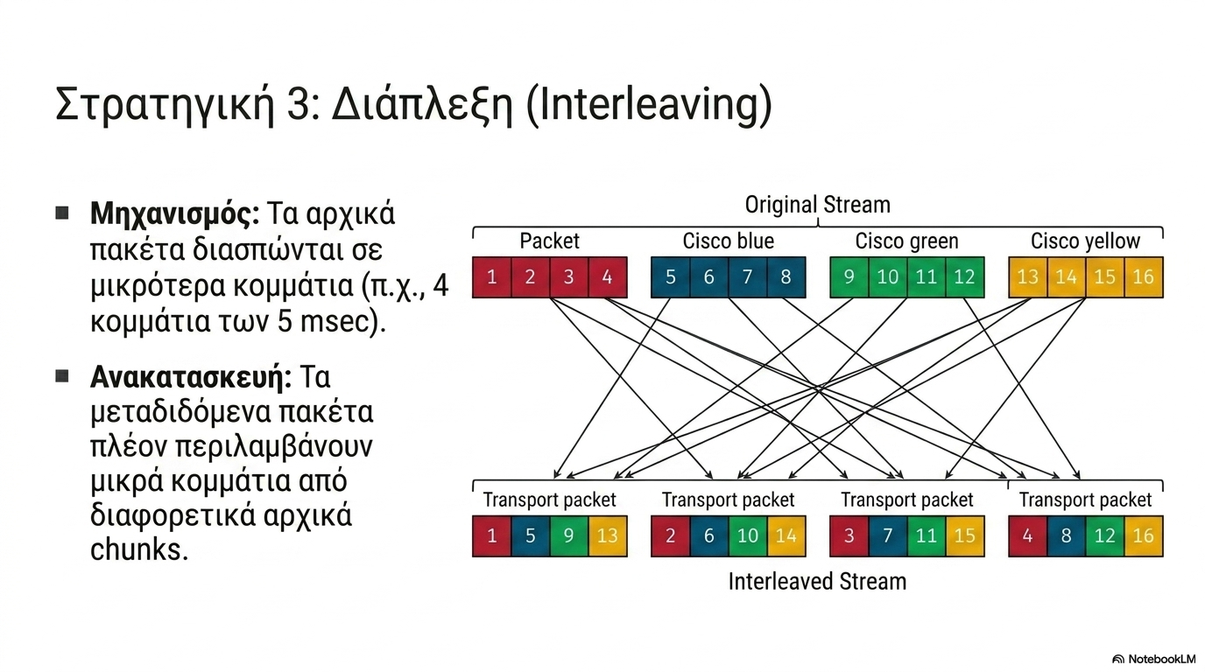

Slide 54
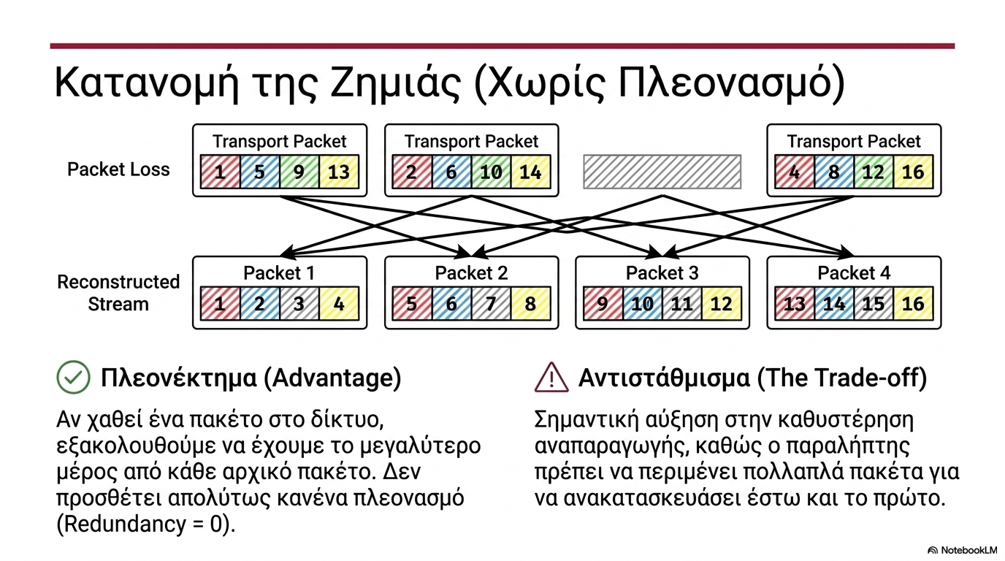

Slide 55
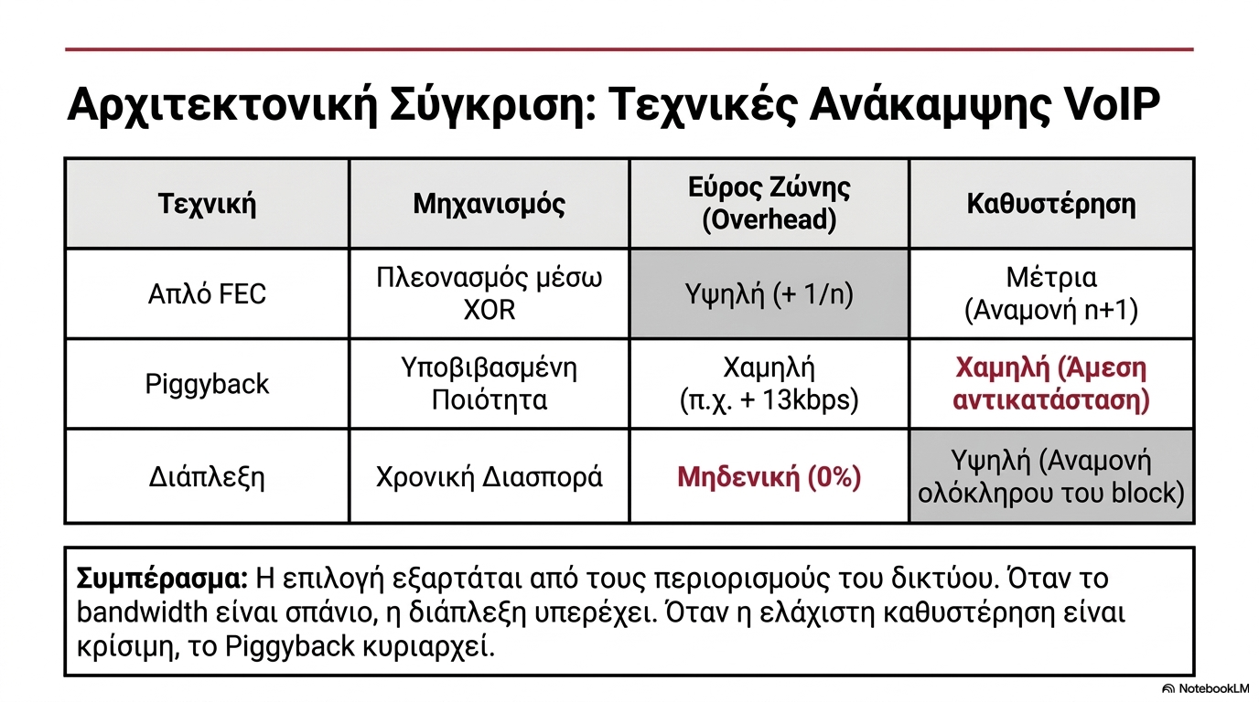

Slide 56
3.4 Υπολογισμός RTT, Jitter & Ρυθμό απώλειας πακέτων

Slide 57
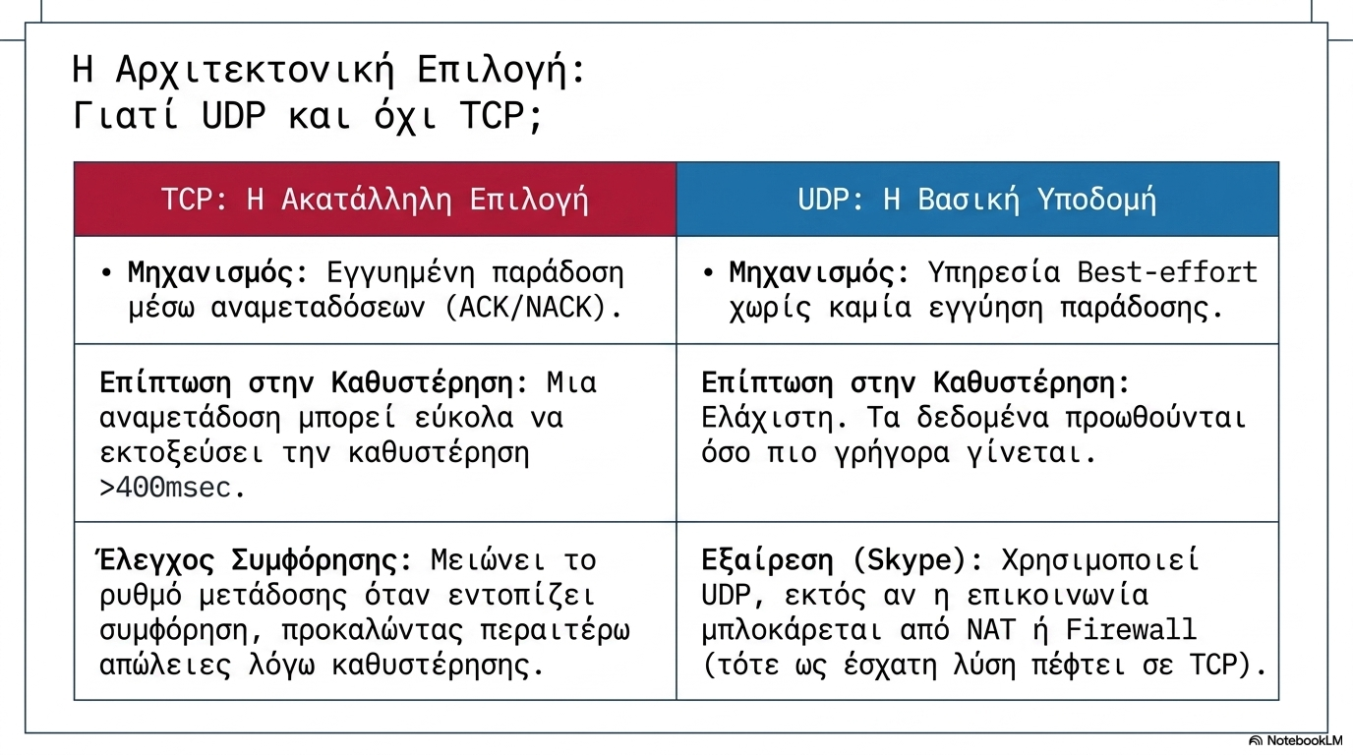

Slide 58
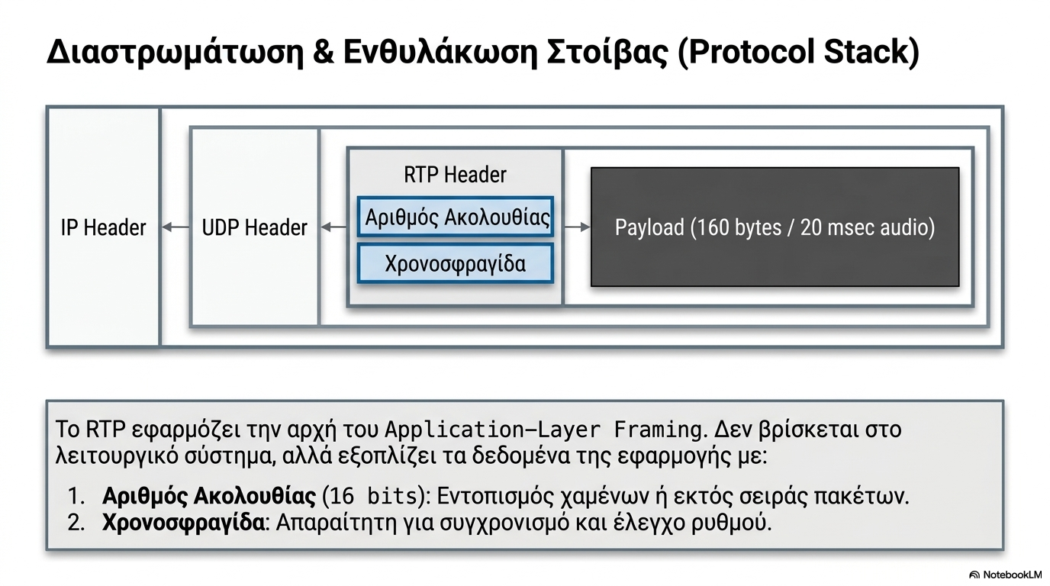

Slide 59
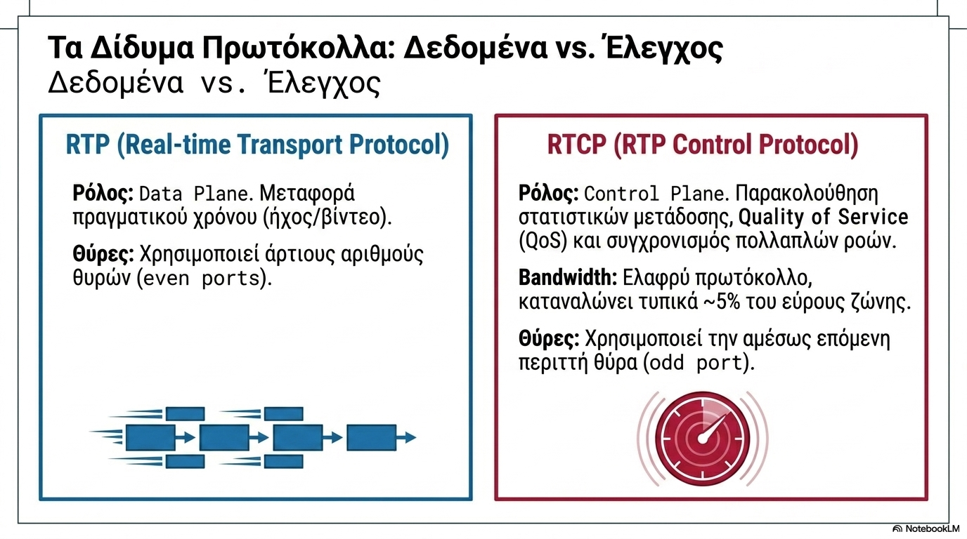

Slide 60
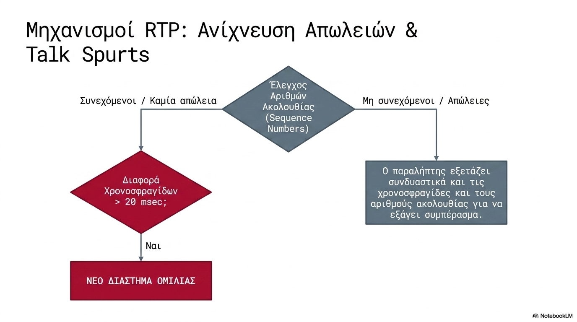

Slide 61
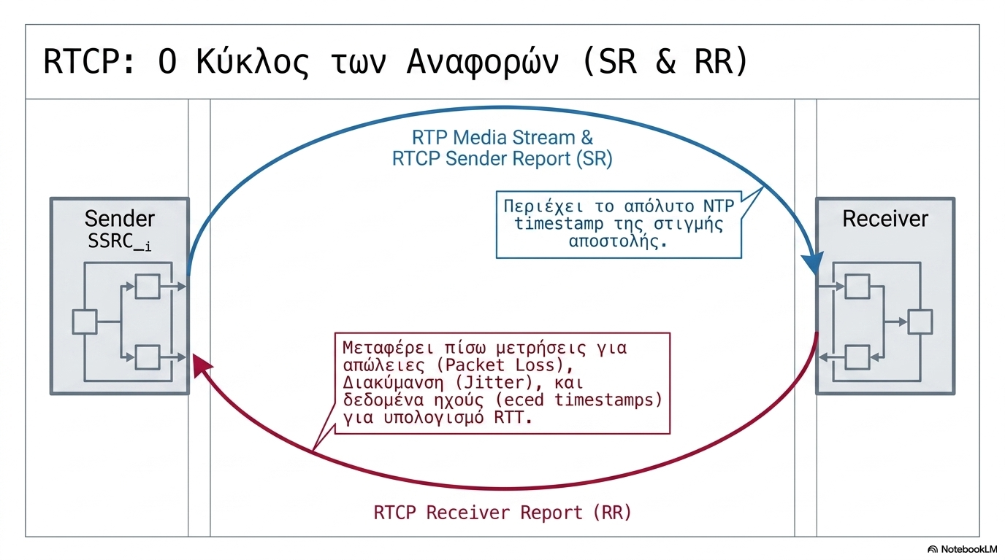

Slide 62
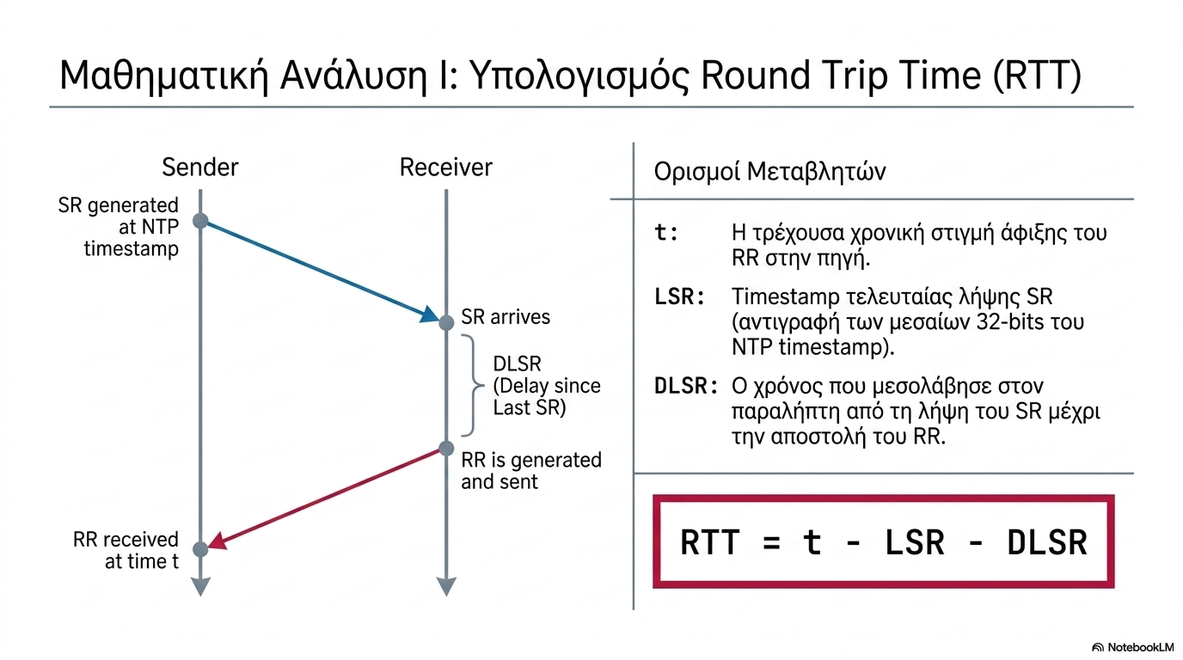

Slide 63
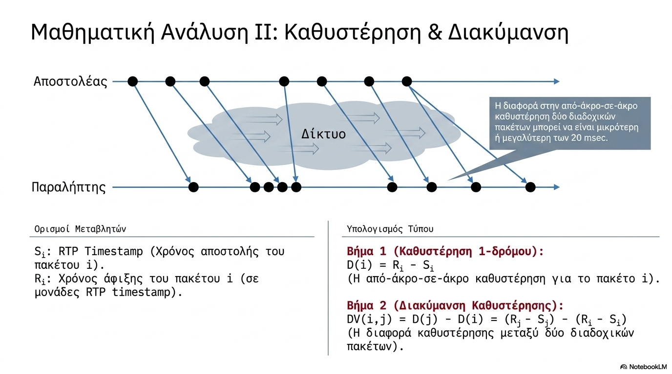

Slide 64
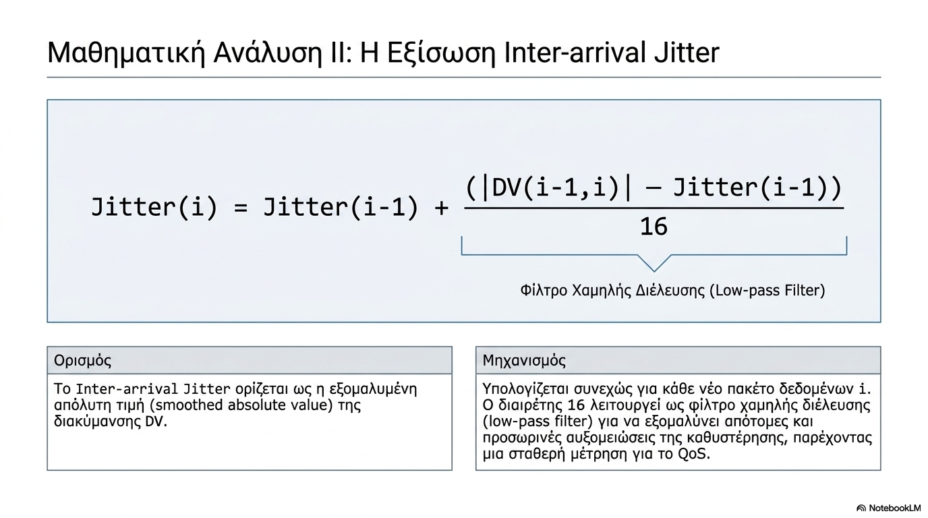

Slide 65
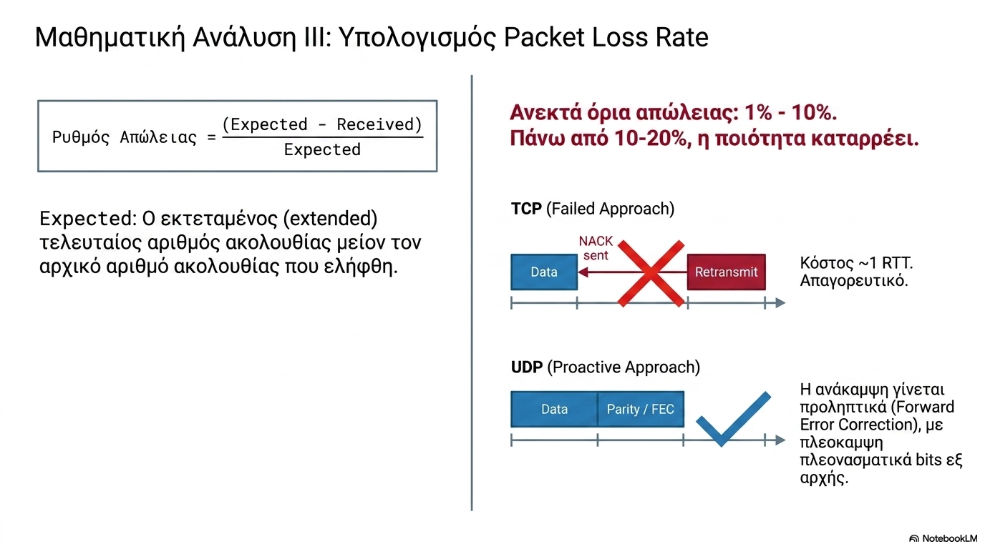

Slide 66
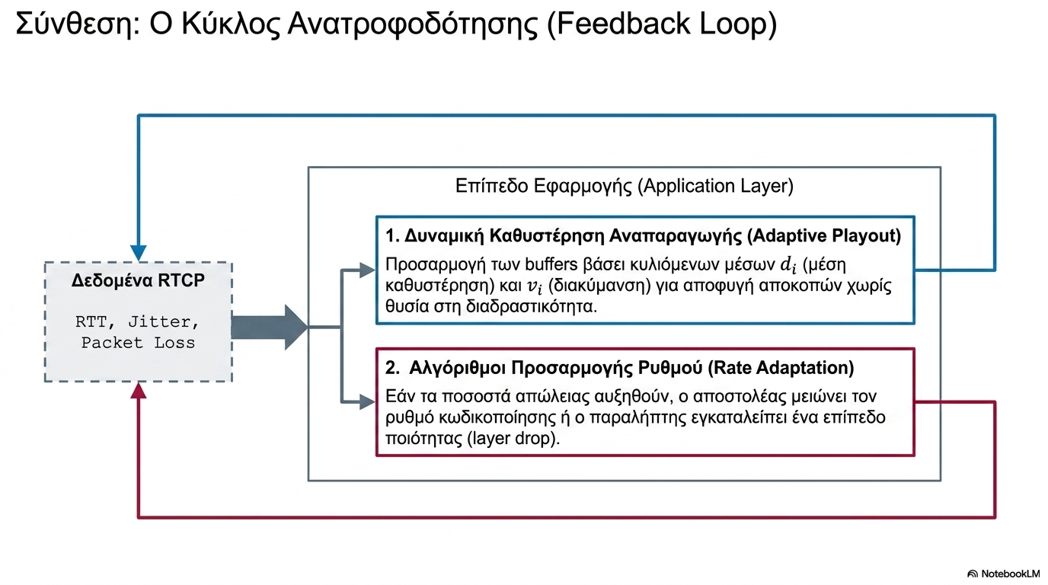

Slide 67
H παρούσα παρουσίαση έχει οπτικοποιηθεί με χρήση του εργαλείου ΤΝ (ΑΙ) NotebookLM της Google.
Για την δημιουργία του έχουν χρησιμοποιηθεί οι διαφάνειες του μαθήματος, οι οποίες εμπεριέχονται.
Συγγραφέας: Δρ. Παντελής Μπαλαούρας, Ε.Δ.Ι.Π., Τμήμα Πληροφορικής & Τηλεπικοινωνιών, Ε.Κ.Π.Α.

